Slide 1
Servicio de L2L e interconexión con el IXP San Juan
Mayo 2023
Mayo 2023

Slide 2
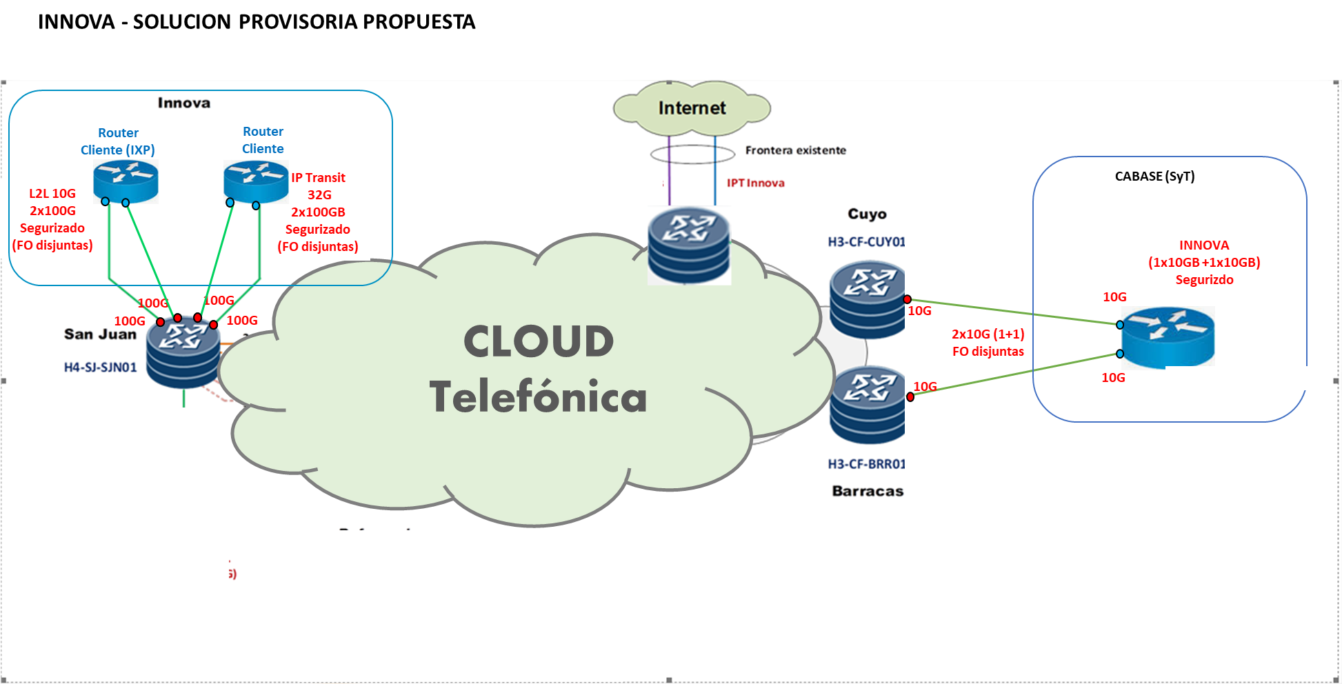
01- SOLUCION PROVISORIA PROPUESTA L2L
CLOUD
Telefónica

Slide 3
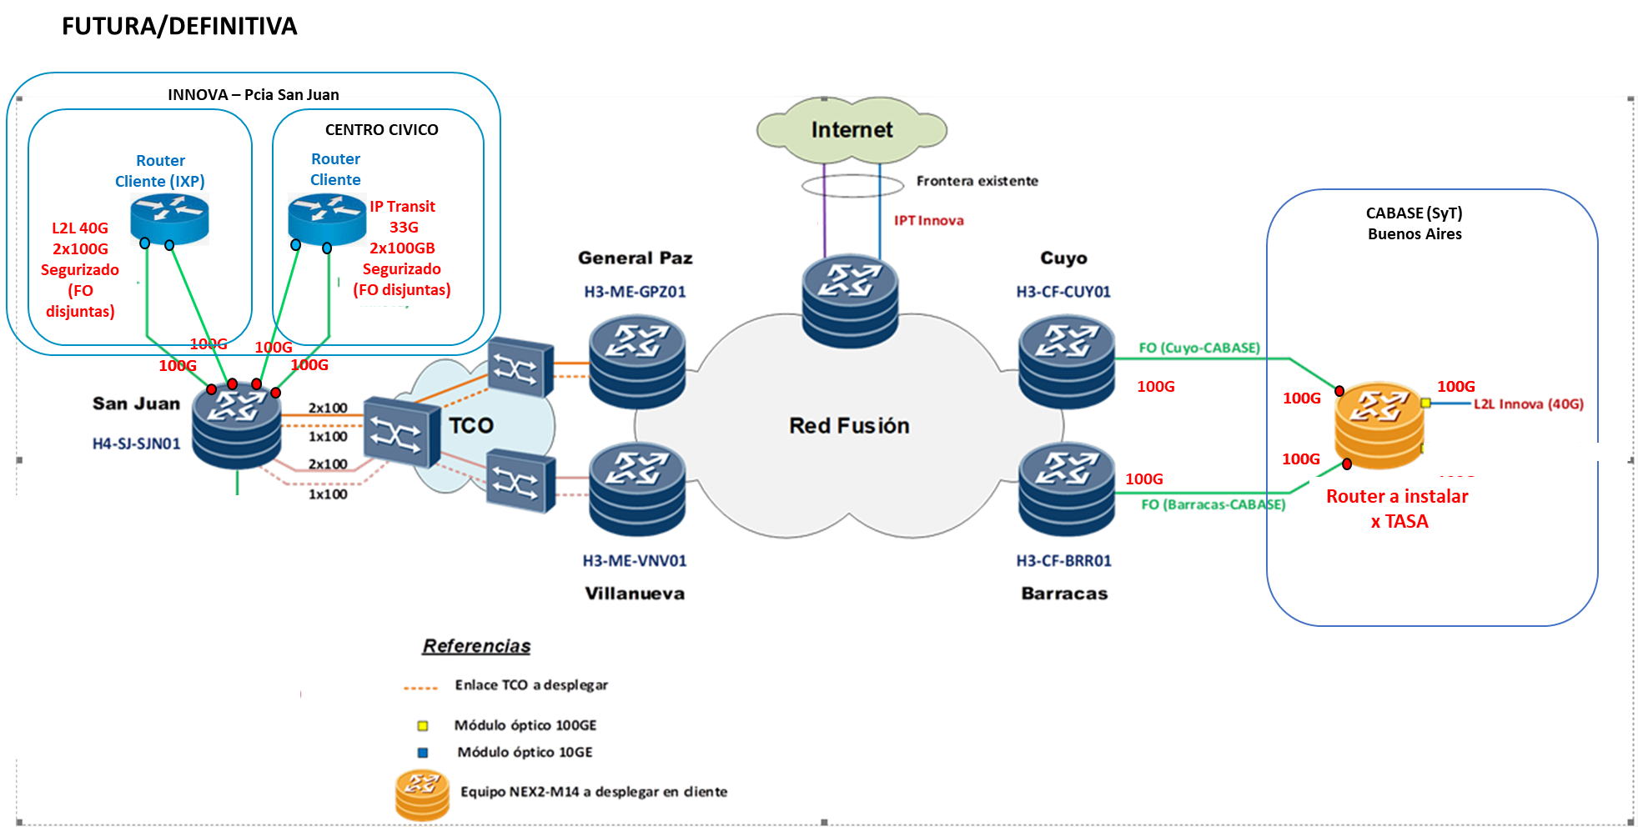
02- SOLUCION DEFINITIVA L2L
CLOUD
Telefónica

Slide 4
INTERCONEXIÓN DE SAN JUAN INNOVA AL IXP

